Slide 1
Studium przypadku - Gimnazjum RZ. Tematy zadań. W załączeniu plik z danymi.

Slide 2
Wstępna informacja
Wymaganie wstępne: znajomość systemu egzaminacyjnego w kraju, głównych zadań, miar statystycznych i skal stosownych przez komisje egzaminacyjne dla przedstawienia wyników egzaminacyjnych oraz własności zadań i testów.
Podstawowym źródłem informacji pozwalającym na wykonanie zadania jest udział w zajęciach lub samodzielne przygotowanie się na podstawie materiałów dostępnych na stronie www.ewd.edu.pl W załączeniu artykuł Planowanie rozwoju szkoły z wykorzystaniem trzyletnich wskaźników EWD, M.K.Szmigel.
Zadanie wymaga umiejętności interpretacji danych dotyczących trzyletnich wyników edukacyjnej wartości dodanej jako jednego ze wskaźników efektywności nauczania i trzyletnich wyników egzaminacyjnych w gimnazjum przedstawionych w postaci graficznej a także samodzielne wykonanie analiz z wykorzystaniem Kalkulatora EWD Plus dostępnego na tej stronie www.ewd.edu.pl Tam także można znaleźć instrukcję jak się nim posłużyć.
Wszystkie dane niezbędne do wykonania zadania zostały wprowadzone do kalkulatora.
Wszystkie rozwiązania zadań należy wprowadzić do prezentacji bezpośrednio pod zadaniami.

Slide 3
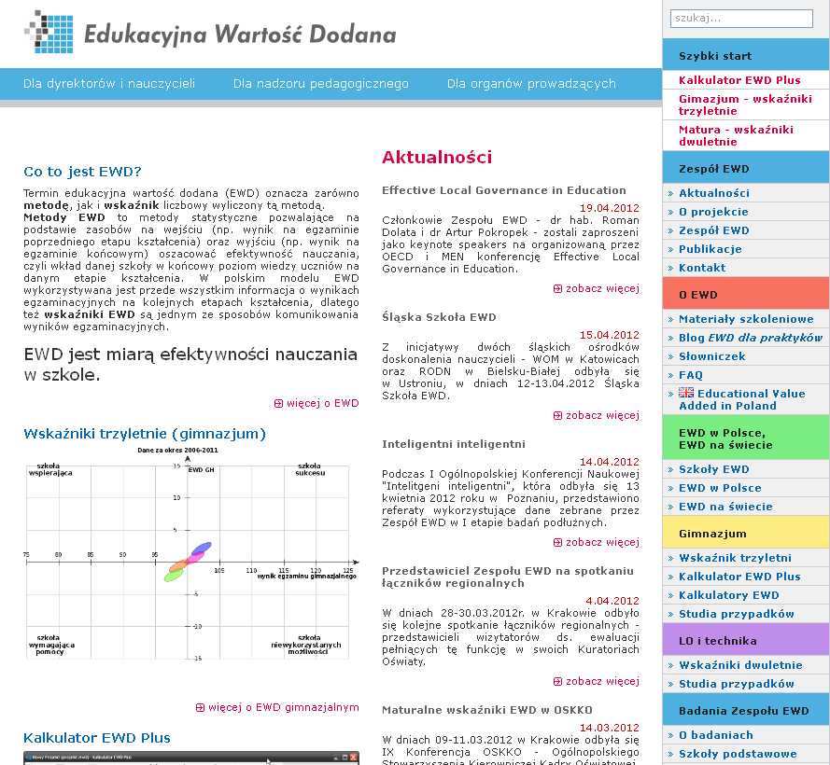
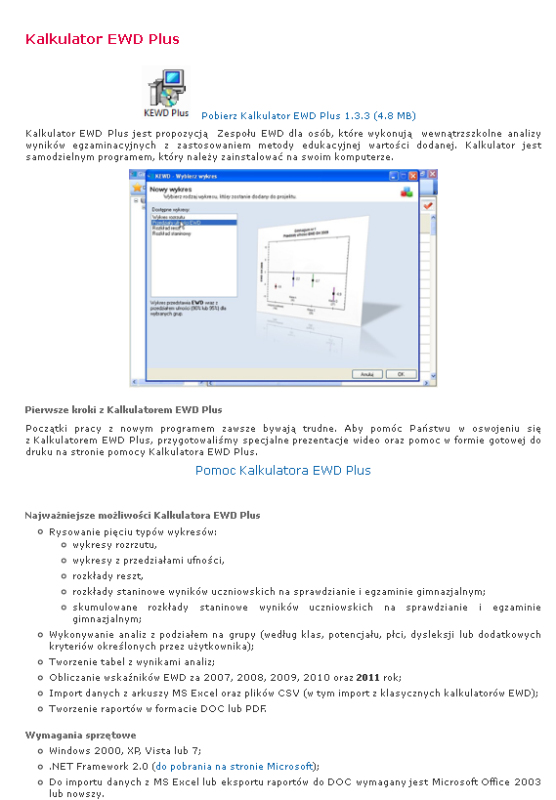
www.ewd.edu.pl
Notes:
Strona www.ewd.edu.pl . Na tej stronie można znaleźć informacje dla wszystkich gimnazjów w Polsce. Można zaobserwować zmiany w czterech przedziałach czasowych. Zastosować inne punkty odniesienia wyników niż tylko średnie krajowe (np. województwo, powiat, gmina). Można także porównać efektywność pracy między wybranymi szkołami.
<numer>

Slide 4
Plik z danymi: Studium przypadku (w załączeniu)

Slide 5
Treść zadań

Slide 6
Krótka informacja o szkole
Gimnazjum znajduje się w powiecie krakowskim w gminie wiejskiej liczącej około 21 tys. mieszkańców. Na terenie gminy znajdują się 3 gimnazja i 10 szkół podstawowych.
Analizowane gimnazjum działa w zespole szkół: szkoła podstawowa – gimnazjum.
Liczba uczniów uczęszczających do gimnazjum wynosi około 150, na każdym poziomie są dwa lub trzy oddziały. Do gimnazjum uczęszczają uczniowie absolwenci szkoły podstawowej działającej w ramach zespołu szkół oraz uczniowie z trzech pobliskich szkół podstawowych.

Slide 7
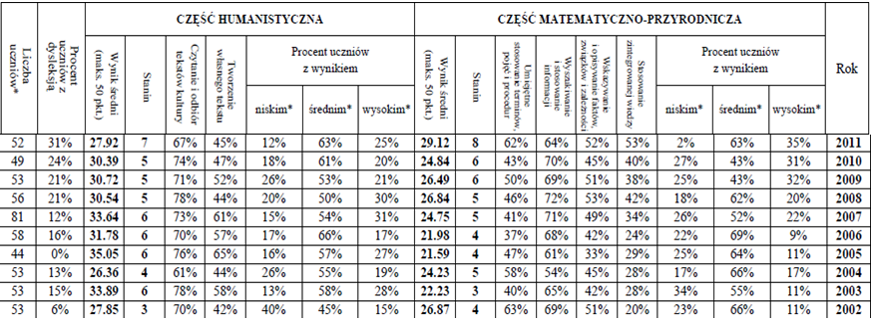
Wyniki egzaminacyjne za lata 2002-2011 Źródło: www.oke.krakow.pl/Prace badawcze/wyniki egzaminów
Format wyników egzaminacyjnych dla wszystkich szkół OKE Kraków
cd. Informacji o szkole, której wyniki będą analizowane – (Gimnazjum RZ.)

Slide 8
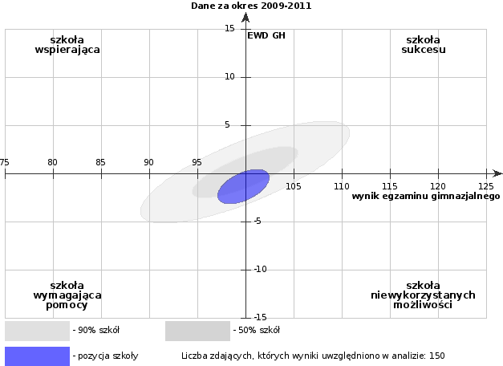
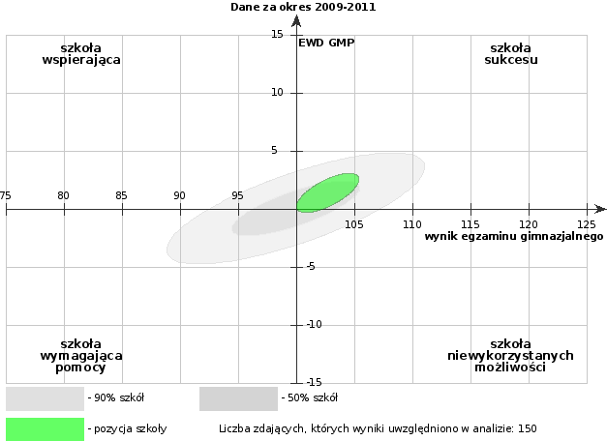
Ćwiczenie 1.
1. Na podstawie trzyletnich wskaźników EWD za lata 2009-2011 opisz gimnazjum, określając poziom osiągnięć uczniów ‎oraz efektywność nauczania w zakresie przedmiotów humanistycznych i matematyczno-przyrodniczych.‎

Slide 9
OPIS:

Slide 10
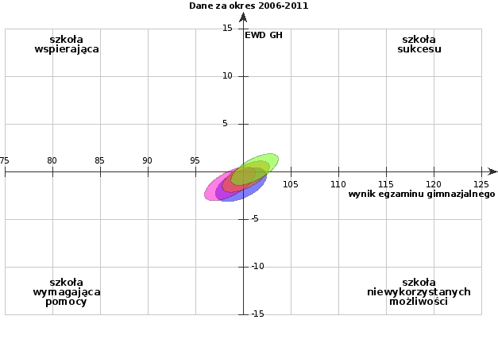
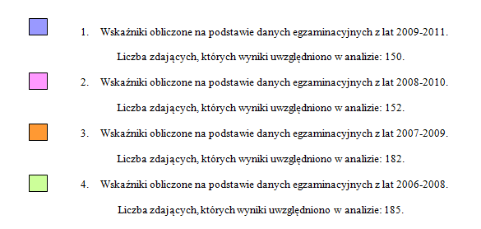
Ćwiczenie 2
Prześledź dynamikę trzyletnich wskaźników egzaminacyjnych za lata 2006-2011 przedstawione na dwóch kolejnych wykresach (część humanistyczna, część matematyczno-przyrodnicza). Zaproponuj wyjaśnienia obserwowanej dynamiki wskaźników. Część humanistyczna

Slide 11
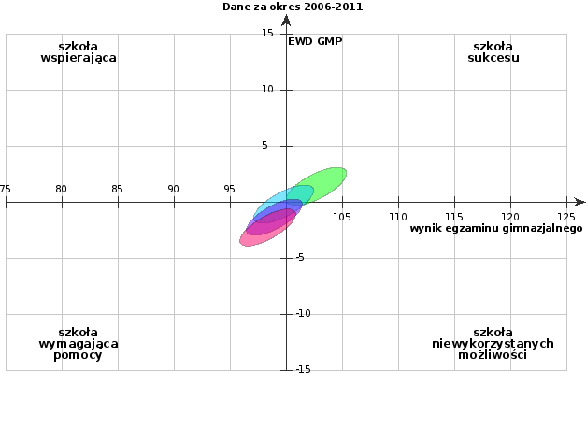
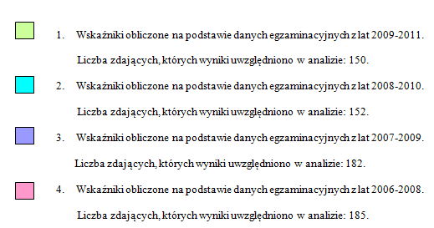
c.d. Część matematyczno-przyrodnicza
Wpisz wynik pracy:………………………………………………………………………………………………………

Slide 12
Ćwiczenie 3.
Do kalkulatora EWD Plus zostały wczytane wyniki egzaminacyjne szkoły za lata 2008-2011 (plik gimnazjum RZ. ewd).
3.1. Porównaj efektywność nauczania w szkole i klasach z części humanistycznej w latach 2008 i 2011 i skomentuj otrzymany rezultat.
3.2. Na podstawie analizy danych za lata 2009 i 2011 zweryfikuj hipotezę, że w szkole na zajęciach z przedmiotów humanistycznych za mało uwagi poświęca się uczniom z wysokimi wynikami.
3.3. Sprawdź czy zmieniała się efektywność nauczania z przedmiotów matematyczno-przyrodniczych z grupami uczniów według potencjału (niskiego, średniego i wysokiego) w kolejnych latach począwszy od 2008 roku. Skomentuj rezultat.
3.4. Sprawdź czy zmieniła się efektywność pracy z uczniami z dysleksją pod wpływem podjętego doskonalenia w zakresie pracy z uczniami specyficznych trudnościach w uczeniu się. Wykorzystaj dane za lata 2008, 2009, 2010, 2011.

Slide 13
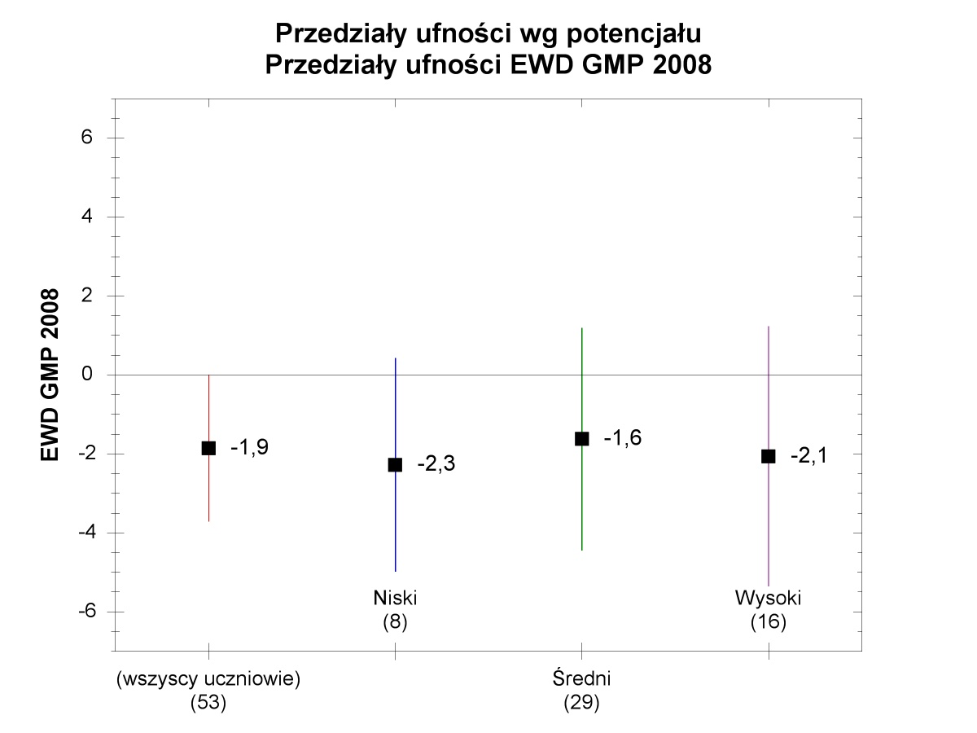
Wyniki pracy winny zawierać obrazy pochodzące z kalkulatora EWD Plus oraz zapisy odpowiedzi stanowiące wnioski wynikające przeprowadzonych analiz (przykład poniżej).
Notes:
<numer>

Slide 14
Pracę należy nadesłać na adres mailowy podyplomowe@fiz.agh.edu.pl
lub wydrukować i oddać w dziekanacie do dnia 1 czerwca 2012 roku.
Dr Maria Krystyna Szmigel Krystyna.Szmigel@oke.krakow.pl

